Slide 1
E-portfolio i deseteroprstno pisanje
Izradila: MARIJA JELČIĆ

Slide 2
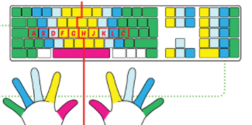
DESETEROPRSTNO PISANJE
Svaka je osoba prepoznatljiva po svom rukopisu
Kakav je tvoj rukopis?
Uvijek se trudi lijepo pisati.
Nečitljive rukopise jako je teško čitati.

Slide 3
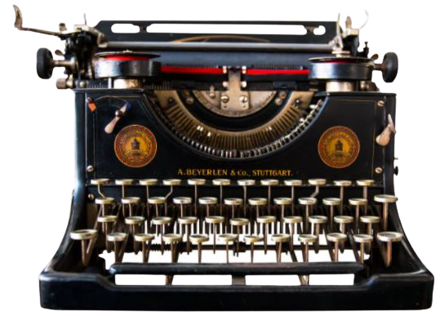
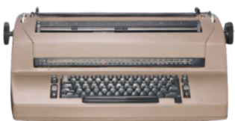
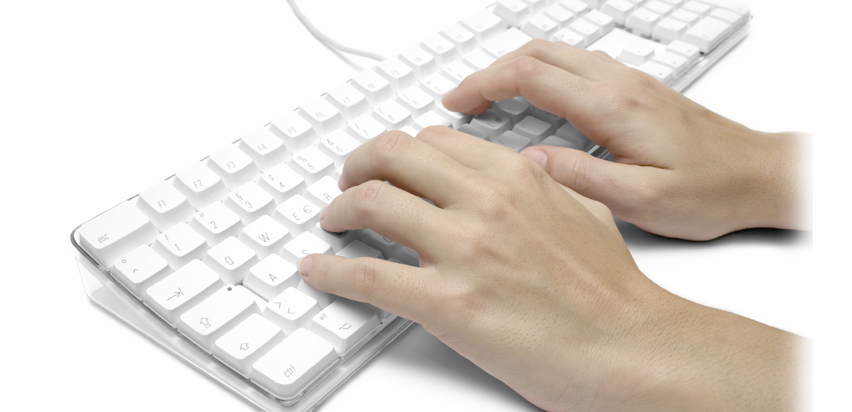
PISAĆI STROJ
Nekada davno su ljudi upravo zbog razlika u rukopisu izmislili pisaći stroj
Izumljen je u Engleskoj 1714. godine
VIDEO
Ljudi su pisali dokumente kako bi osigurali čitljivost i potpunu jasnoću i razumijevanje teksta
Strojevi su se razvijali i tako smo došli do naše tipkovnice
MEHANIČKI PISAĆI STROJ
ELEKTRIČNI PISAĆI STROJ
PISANJE NA RAČUNALU

Slide 4
Daktilografija (strojopis)
Daktilografija ili strojopis je umijeće deseteroprstnoga slijepog pisanja
Pisanje tijekom kojega osoba može gledati i čitati tekst iz neke knjige i usporedno s tim pisati tekst na računalu
Potrebno je puno vježbanja kako bismo savladali desetoprstno pisanje
Daktilograf je osoba koja velikom brzinom (od 80 do 95 riječi u minuti) može napisati tekst
Prosječni ljudi pišu 25 do 40 riječi u minuti

Slide 5
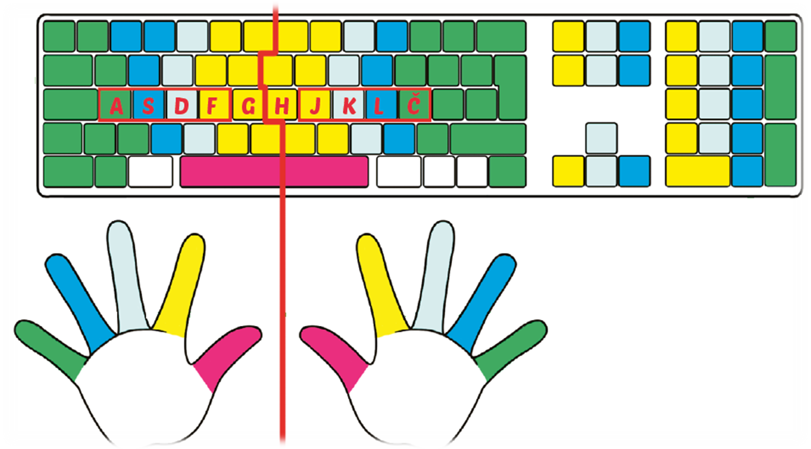
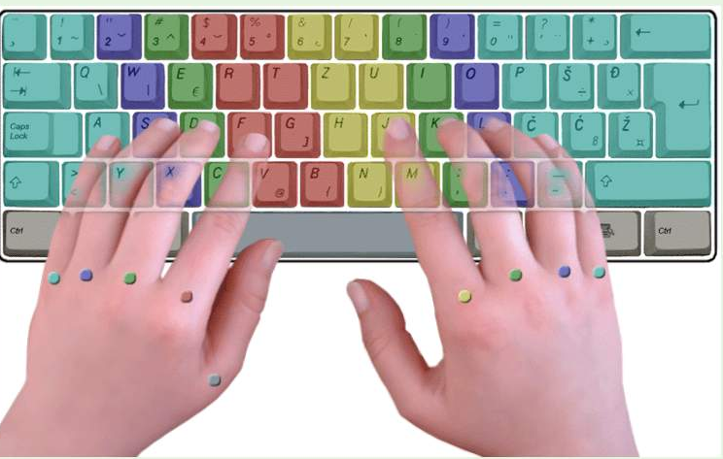
Deseteroprstno pisanje počiva na ideji da svaki prst lijeve i desne ruke piše određena slova
Promotri svoju tipkovnicu. Obrati pozornost na tipke sa slovima F i J. Uočavaš li neke izbočine na tim dvjema tipkama? One ti pomažu da se orijentiraš kada postavljaš ruku za deseteroprstno pisanje na tipkovnici.
Promotri fotografije. Fotografije prikazuju koja slova, brojke i znakove pišemo određenim prstom

Slide 6
BUDI MALI DAKTILOGRAF
Na ovoj stranici možeš vježbati deseteroprstno pisanje
KLIKNI ME!
Uđi na poveznicu (KLIKNI ME!) i otkrij
do koje lekcije možeš doći

Slide 7
Riješili smo deseteroprstno pisanje, idemo sada naučiti što je portfolio.

Slide 8
Portfolio
talijanska riječ, znači torbica ili omot za čuvanje spisa
Portfolio je osobna mapa, zbirka dokumenata koja prikazuje vaš rad, razvoj, napredak i postignuća tijekom nastavne godine

Slide 9
PORTFOLIO
Može biti:
fizički (poput likovne mape u koju biste slagali likovne radove sa svojim radovima),
djelomično ili potpuno digitalni (svoje digitalne dokumente pohranjujete u memoriju računala)

Slide 10
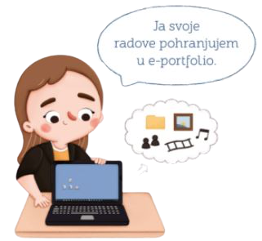
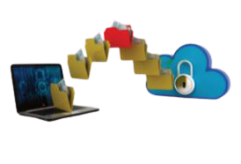
Digitalni portfolio (e-Portfolio)
Nalaze se datoteke i digitalni materijali iz fizičkog portfolija
Poveznice na zajedničke dokumente, blogove, zbirke prikupljenih mrežnih stranica, projektne stranice i ostali digitalni i digitalizirani dokumenti
Možete izraditi na vlastitom računalu (lokalno) ili ga možete smjestiti u memoriju oblaka (OneDrive)
Bitno je da ima smisla slagati mape i datoteke prema nekakvom pravilu kako biste se lakše snašli

Slide 11
onedrive
Stvaranje e-portfolia u programu Office 365
One Drive je „oblak” tvrtke Microsoft na kojem možemo pohranjivati veliki broj podataka
Nastao je 2007. godine
preveden je na 94 svjetska jezika
Omogućuje sinkroniziranje i razmjenu podataka s više uređaja (podacima koje imate na OneDrivu, možete pristupiti s različitih digitalnih uređaja) → Na primjer kod kuće napraviš prezentaciju, postaviš preko svog računa na One Drive, u školi se prijaviš i pokažeš tu prezentaciju učiteljici

Slide 12
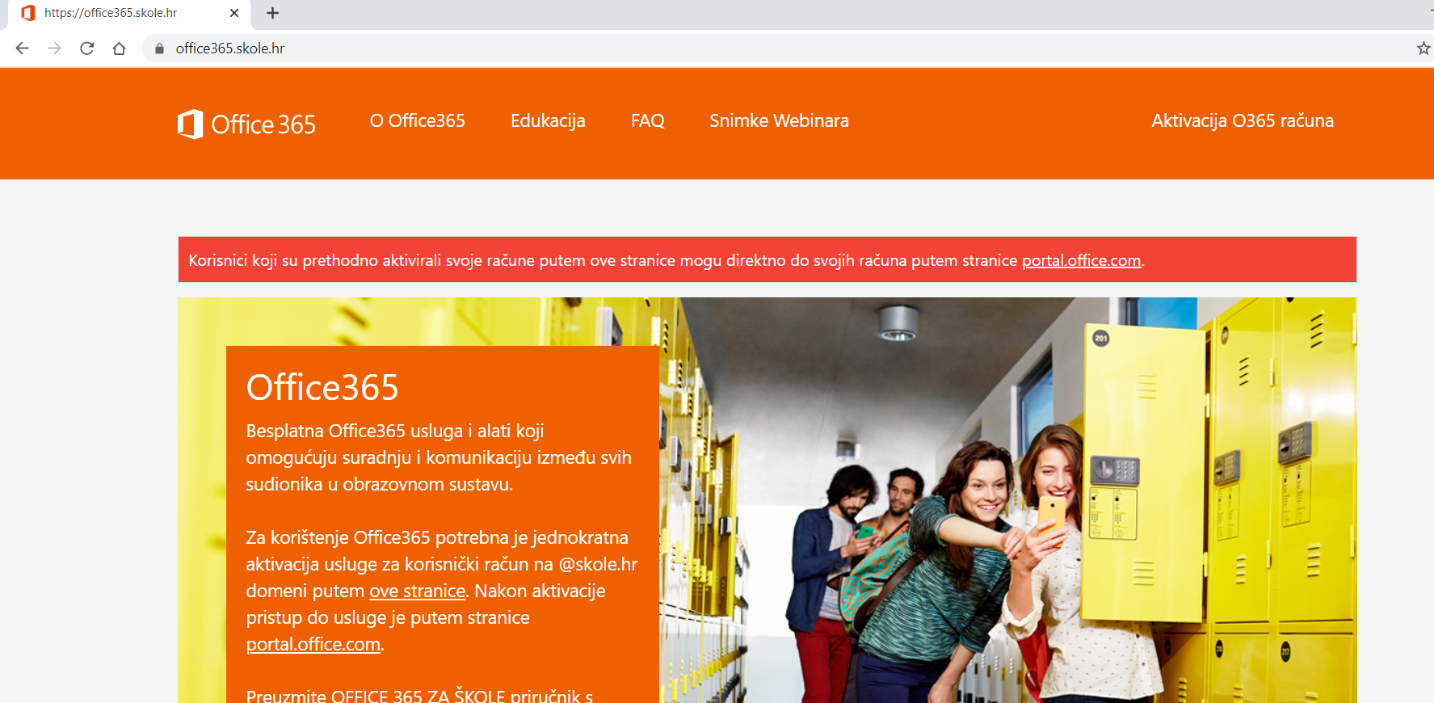
Stvaramo vaš e-portfolio
Pođite na office 365 za škole:
evo i URL adrese: https://office365.skole.hr/default/logout

Slide 13
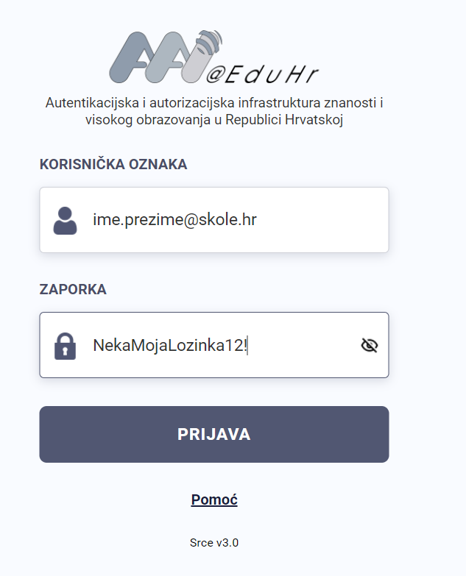
Upiši korisničko ime i zaporku
Ako klikneš na oznaku OKA možeš vidjeti svoju zaporku da znaš da točno upisuješ
Klikni tipku PRIJAVA

Slide 14
Početna stranica Office 365
Odaberi OneDrive

Slide 15
Stvori Novu Mapu

Slide 16
Vježba – stvori mape kao na slici

Slide 17
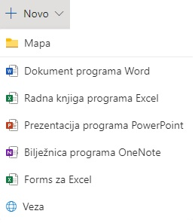
Dijeljenje (sharing) – nova datoteka
U mapi Hrvatski jezik stvori novi Dokument programa Word

Slide 18
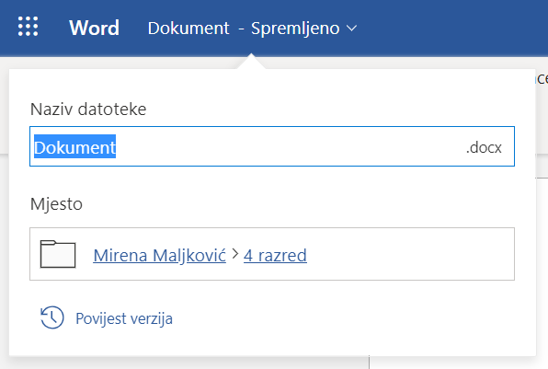
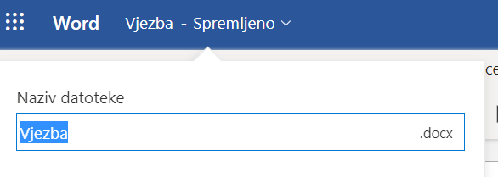
Ime dokumenta
klikni na oznaku dokumenta da se otvori prozor za imenovanje dokumenta
Upiši novi naziv dokumenta

Slide 19
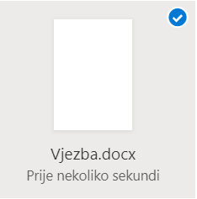
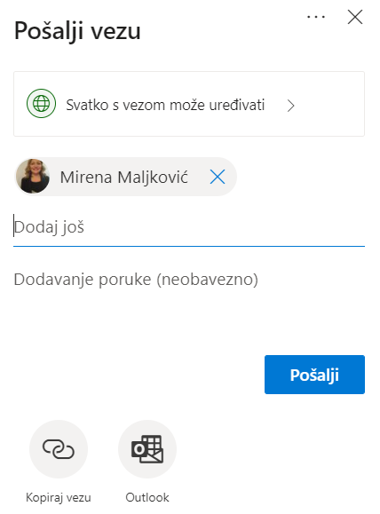
Dijeljenje
1
2
3

Slide 20
Na 28. stranici u udžbeniku riješite zadatke (1.-5.)

